Slide 1
Использование электрических токов и электромагнитных полей в терапии
Работу выполнили
Ученики 11 класса
Средней школы №6
Монзиков Родион
Смирнов Дмитрий
Шахнов Александр
Кононенко Евгений
Терентьев Семен
Notes:
Электролечение — лечение при помощи воздействия на пациента электрического тока или электромагнитного поля, наиболее широко применяемая разновидность физиотерапии.
Поскольку многие физиологические процессы (например передача нервных импульсов, перенос веществ через клеточную мембрану) связаны с появлением разности потенциалов или электрического тока, электромагнитное поле и электрический ток могут оказывать, в зависимости от их силы и частоты, разнообразное влияние на состояние отдельных органов и организма в целом.
Есть сведения, что ещё в глубокой древности люди пользовались электрическим действием янтаря и разрядами электрических рыб для лечения параличей, и ревматических болей.

Slide 2
Введение.
Notes:
Во второй половине XVIII века, после изобретения лейденской банки, а потом гальванического элемента, началось широкое применение электричества в медицине. Поскольку теория электромагнитных явлений ещё не была тогда разработана, электролечение применялось эмпирически. В дальнейшем, на протяжении XIX века, развитие и усовершенствование методов электротерапии шло параллельно с изучением законов электромагнетизма и электрофизиологии.
После того, как С. Ледюк открыл, что некоторые вещества проникают под действием электрического тока через неповрежденную кожу, был предложен электрофарез — введение в организм лекарств при помощи этого явления.
Основы современных методик использования постоянного и переменного низкочастотного токов были разработаны в 1835—1855 годах Г. Дюшеном, которого иногда называют «отцом электротерапии».
Первую «электрическо-гальваническую» лечебницу открыл в России в 1866 году доктор Н.Г. Яковлев. После изобретения Н. Тесла в 1891 году высокочастотного трансформатора Ж. Ансорваль предложил метод электролечения, названный впоследствии дарсонвализацией. 1905 году ученые разработали метод диаметрии — воздействия на организм высокочастотным током низкого напряжения и большой силы.
Электролечение – основной и наиболее обширный раздел аппаратной физиотерапии как по разнообразию применяемых видов энергии, так и по методикам проведения процедур.

Slide 3
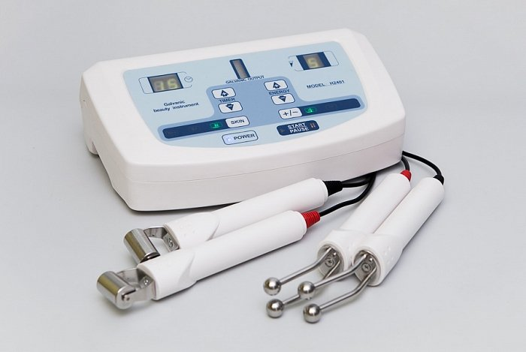
Гальванизация.
Notes:
Гальванизация – лечебное применение постоянного электрического тока. Под действием приложенного к тканям электромагнитного поля в них возникает ток проводимости. Положительно заряженные частицы – катионы – движутся по направлению к отрицательному полюсу – катоду, а отрицательно заряженные – анионы – к положительно заряженному электроду – аноду. Подойдя к металлической пластине электрода, ионы восстанавливают свою наружную электронную оболочку – теряют свой заряд – и превращаются в атомы, обладающие большой химической активностью. Постоянный электрический ток вызывает в биологических тканях целый ряд физико-химических эффектов – электролиз, поляризацию, электродиффузию, электроосмос. Лечебное действие гальванизации выражается в противовоспалительном эффекте.

Slide 4
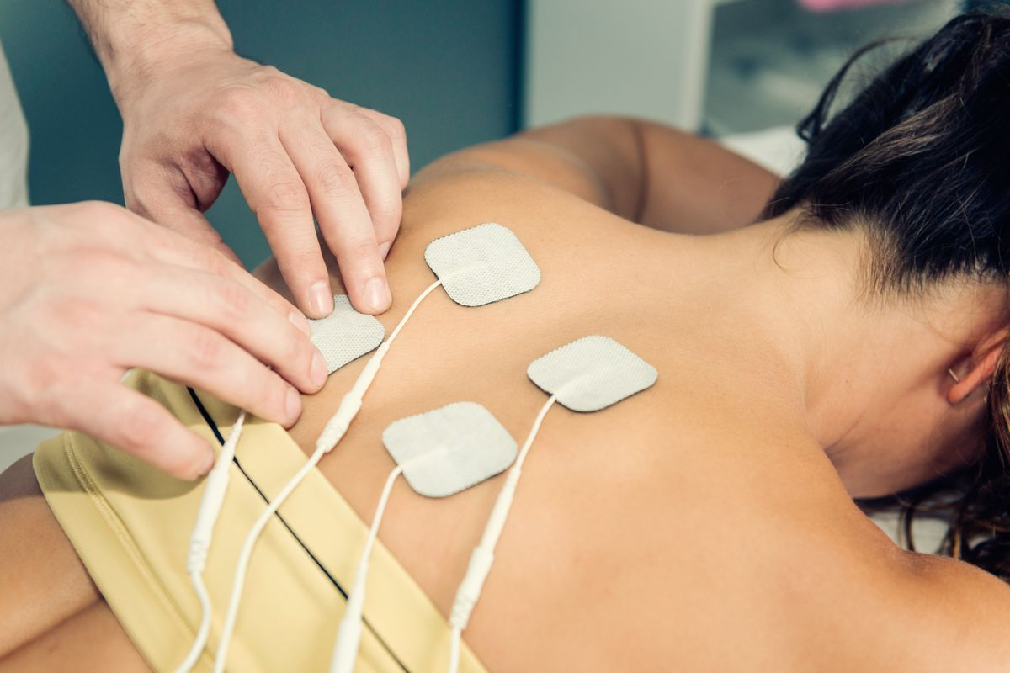
Лекарственный электрофорез.
Notes:
Лекарственный электрофорез Лекарственный электрофорез – это сочетание воздействия на организм постоянного электрического поля и вводимого с его помощью лекарственного вещества. При использовании данного метода к механизмам биологического действия постоянного тока добавляются лечебные эффекты от вводимого лекарственного препарата. Лекарственные вещества в растворе диссоциируют на ионы, образующие в дальнейшем заряженные гидрофильные комплексы. При помещении таких растворов в электрическое поле содержащиеся в них ионы перемещаются к противоположным полюсам. Феномен движения дисперсных частиц относительно жидкой фазы под действием сил электрического поля называется электрофорезом. Если на пути находятся биологические ткани, то ионы лекарственных веществ проникают в глубину тканей и оказывают лечебное воздействие. Наибольшей подвижностью в электрическом поле обладают лекарственные вещества, растворенные в воде.

Slide 5
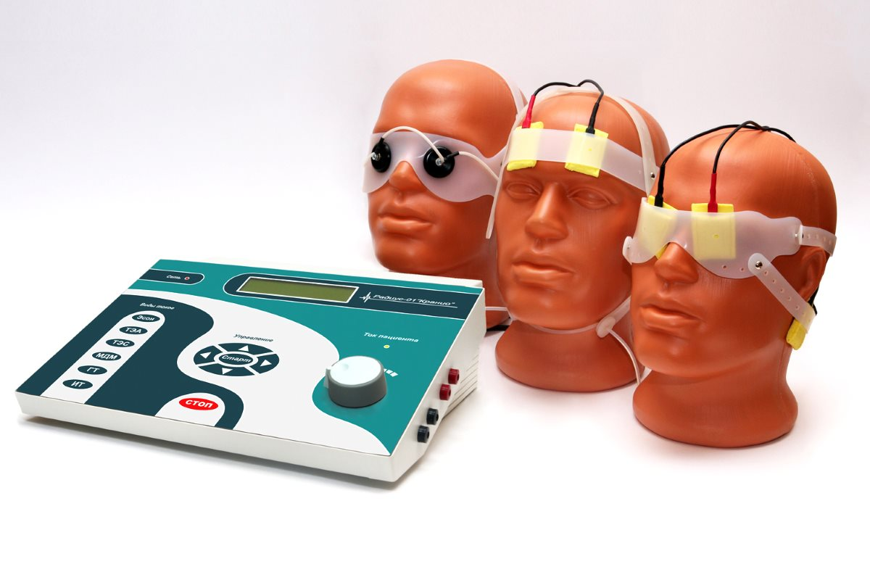
Электросонтерапия.
Notes:
Электросонтерапия – лечебное воздействие импульсных токов на структуры головного мозга, которое у пациента вызывает состояние сна или сонливости. Используемые в данном методе импульсные токи проникают в полость черепа через отверстия глазниц. Максимальная плотность тока возникает по ходу сосудов основания черепа. Формирующиеся здесь токи проводимости оказывают непосредственное воздействие на сенсорные ядра черепно-мозговых нервов.

Slide 6
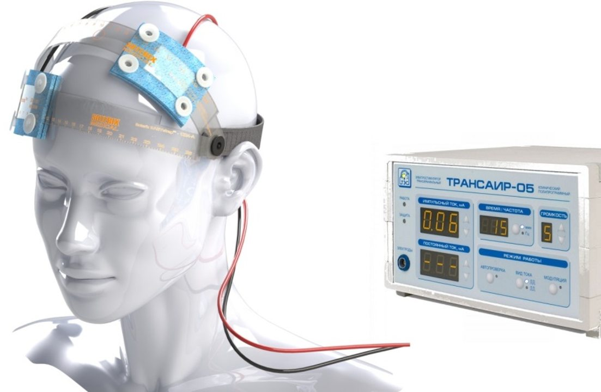
Транскраниальная электроанальгезия.
Notes:
Транскраниальная электроанальгезия – лечебное воздействие на кожные покровы головы импульсными токами, вызывающими обезболивание или снижение интенсивности болевых ощущений.

Slide 7
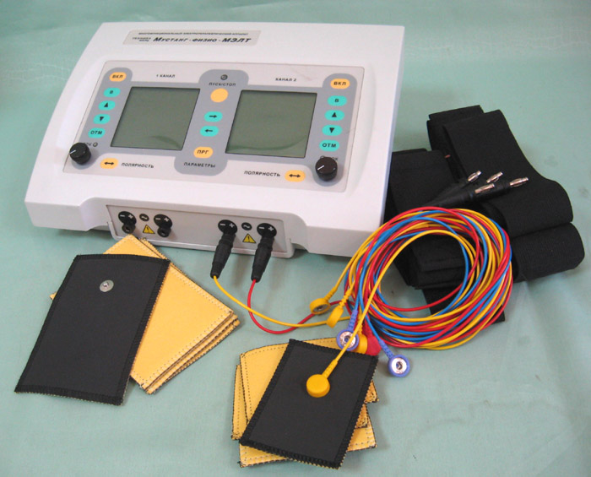
Диадинамотерапия.
Notes:
Диадинамотерапия – метод лечебного воздействия на организм импульсными токами. Используемые в данном методе токи ритмически возбуждают нервные проводники . Показания –заболевания периферической нервной системы, травматические повреждения костно-мышечной системы, гипертоническая болезнь, бронхиальная астма.

Slide 8
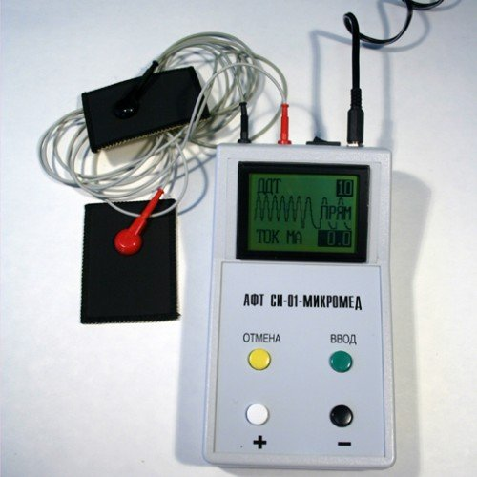
Короткоимпульсная электроанальгезия.
Notes:
Ритмическое воздействие импульсов электрического тока, длительность и частота которых соизмерима с продолжительностью нервных импульсов и частотой их следования

Slide 9
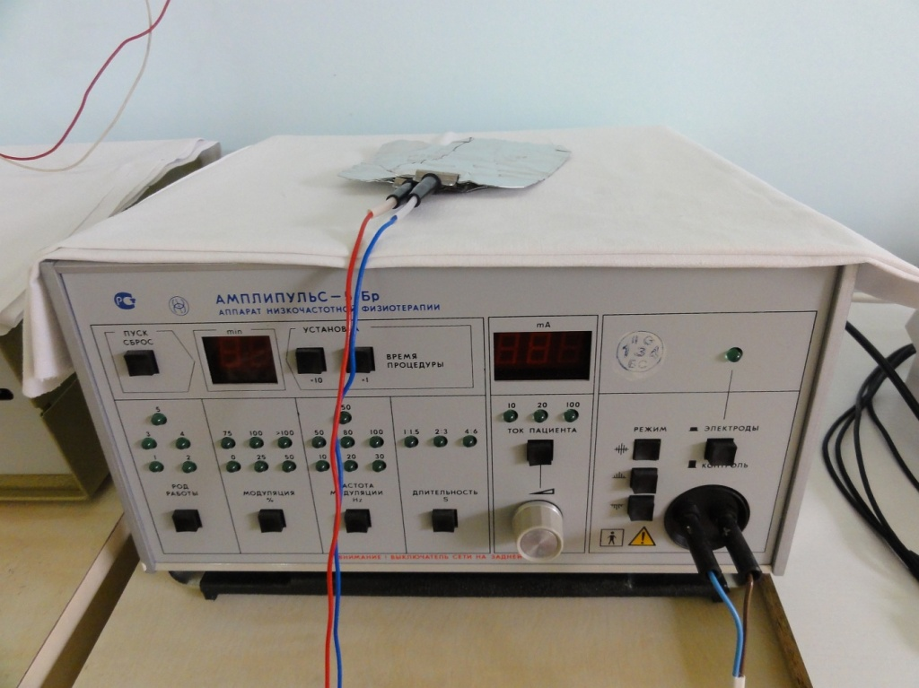
Амплипульстерапия.
Notes:
Амплипульстерапия – лечебное воздействие на организм синусоидальными модулированными токами. Основным действующим фактором данного метода является переменный электрический ток частотой 5000 Гц, модулированный по амплитуде. Наряду с амплитудной такие токи подвергаются также и низкочастотной модуляции. Подводимые к телу больного синусоидальные модулированные токи вызывают в подлежащих тканях значительные токи проводимости, которые возбуждают нервные и мышечные волокна. Лечебные эффект-купирования болевого синдрома

Slide 10
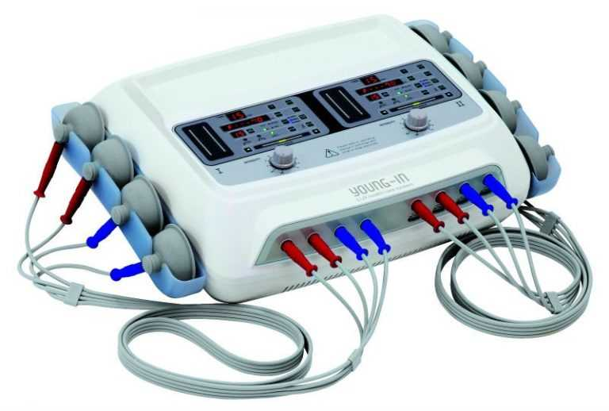
Интерференцтерапия.
Notes:
Интерференцтерапия – метод лечебного использования интерференционных токов. Физическую основу метода составляет сложение двух электромагнитных колебаний одинаковой амплитуды и близкой частоты, в результате которого происходит их интерференция. Интерференционные токи вызывают изменение функциональных свойств гладких мышц и что позволяет воздействовать на внутренние органы на большой площади.

Slide 11
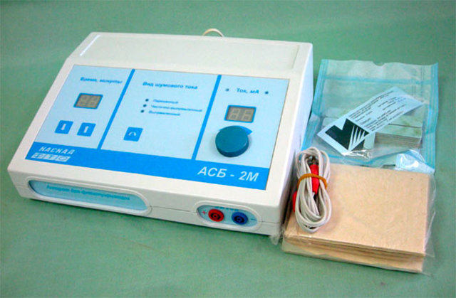
Флюктуоризация.
Notes:
Флюктуоризация – лечебное использование переменных токов со спонтанно изменяющимися частотами и амплитудой. Возникающие асинхронные потоки подавляют импульсацию из болевого очага.

Slide 12
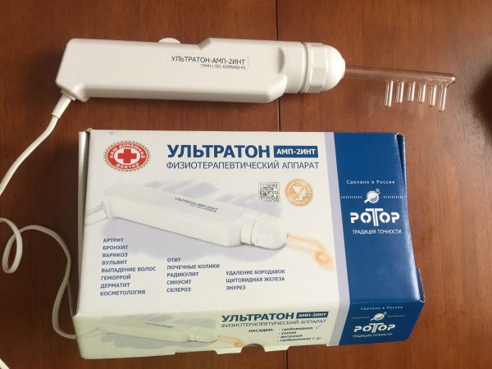
Ультратонотерапия.
Notes:
Ультратонотерапия – лечебное применение переменных токов высокого напряжения. При подведении к больному переменных токов в пространстве между телом и электродом образуется тихий разряд и в поверхностных тканях возникает ток проводимости. Выделяющееся в разрядном промежутке тепло вызывает расширение спазмированных поверхностных сосудов, усиливает кровоток

Slide 13
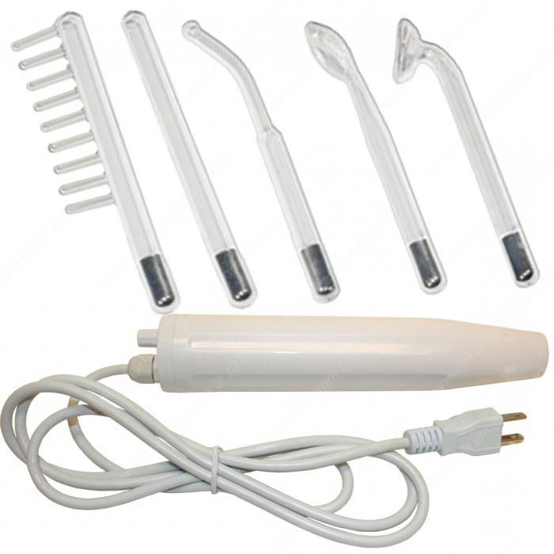
Местная дарсонвализация.
Notes:
Местная дарсонвализация – лечебное воздействие на отдельные участки тела больного слабым импульсным переменным током высокого напряжения и средней частоты. Наибольшая плотность токов при данном методе возникает в поверхностных тканях. Модулированные токи средней частоты (тихий разряд) вызывают раздражение чувствительных нервных волокон кожи, что приводит к изменению их возбудимости.

Slide 14
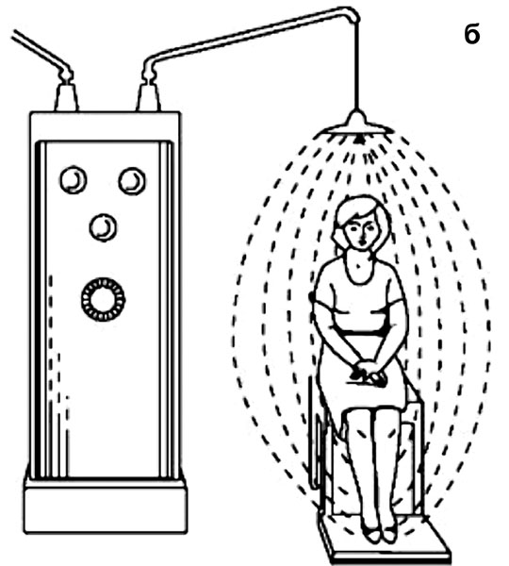
Франклинизация.
Notes:
Франклинизация – лечебное воздействие на больного постоянным электрическим полем высокой напряженности. В условиях действия на больного вертикального электрического поля его напряженность в области головы может достигать 90 кВ/м . Напряженность электрического поля внутри тела будет меньше в 10,6 раз. Электрическое поле при местном воздействии снижает возбудимость и проводимость свободных нервных окончаний кожи и слизистых, усиливает местный кровоток.

Slide 15
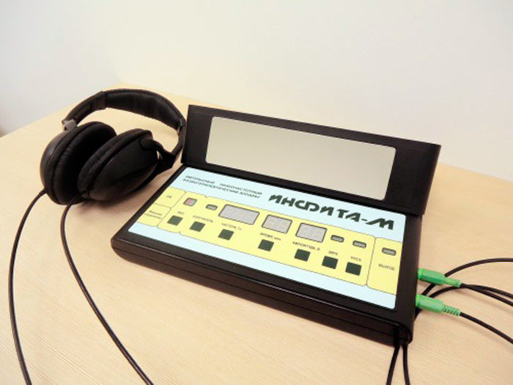
Инфитатерапия.
Notes:
Инфитатерапия – лечебное применение импульсных низкочастотных электрических полей малой напряженности. При воздействии на больного плотность токов проводимости в поверхностных тканях не превышает 10 – 6 А/м . Такие токи не влияют на функциональные свойства возбудимых тканей. Однако выявлено тормозное действие импульсного низкочастотного электрического поля на корковые процессы, что приводит к активации центральных структур нервной системы.

Slide 16
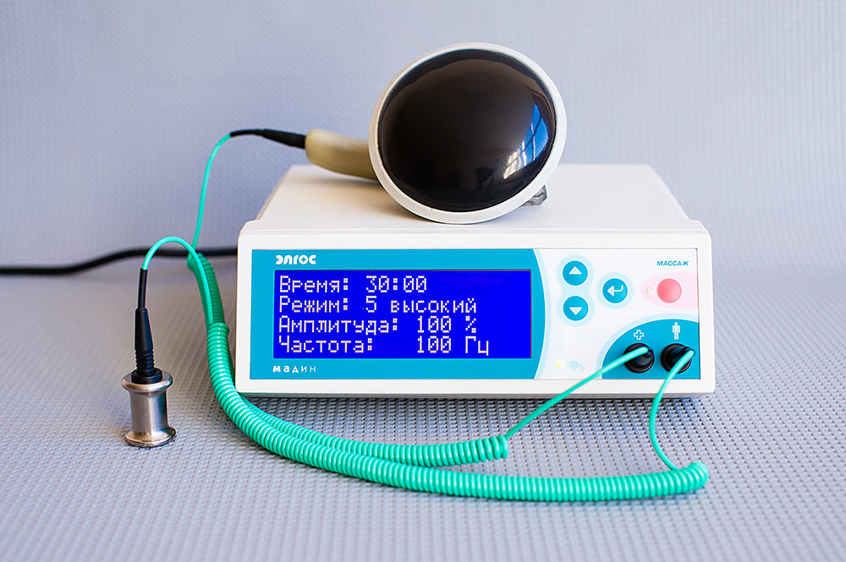
Электростатический массаж.
Notes:
Электростатический массаж – лечебное применение импульсных электрических полей высокой напряженности. Действующий фактор – низкочастотный искровой разряд, вызывающий у больного ритмическую фибрилляцию миофибрилл и вибрацию кожи за счет образования микроударных волн

Slide 17
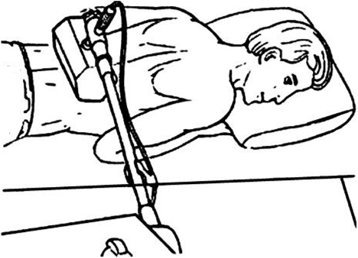
Дециметроволновая терапия.
Notes:
Ультравысокочастотная (УВЧ) терапия – лечебное использование электрической составляющей переменного электромагнитного поля высокой и ультравысокой частоты. Волны УВЧ-диапазона воздействуют на значительные участки тела, если они находятся в ближней зоне источника электромагнитного поля. механизме действия УВЧ-терапии условно выделяют нетепловой и тепловой компоненты. Проявлением нетеплового эффекта воздействия считается нагрев биологических тканей не более чем на 0,1 °С. Но даже такая температура вызывает модуляционные эффекты в области

Slide 18
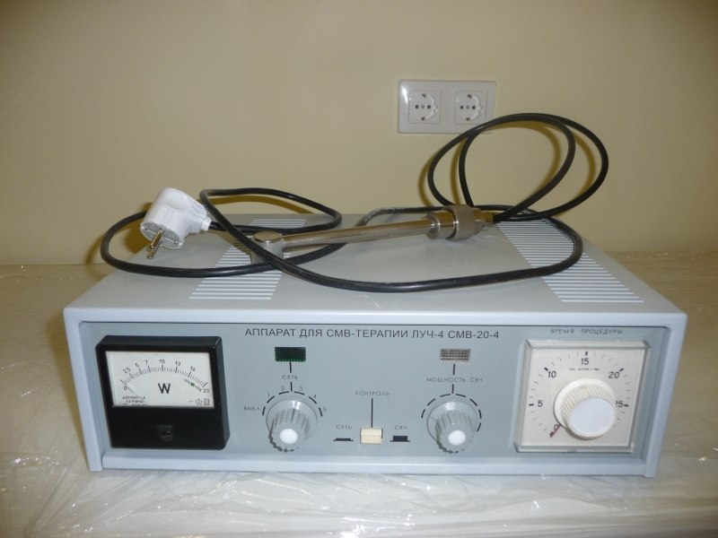
Сантиметроволновая терапия.
Notes:
Дециметроволновая терапия – лечебное применение электромагнитных волн дециметрового диапазона. Под действием электромагнитных волн в тканях возникают ориентационные колебания дипольных молекул связанной воды. Следствия этих процессов – активизация клеточного дыхания

Slide 19
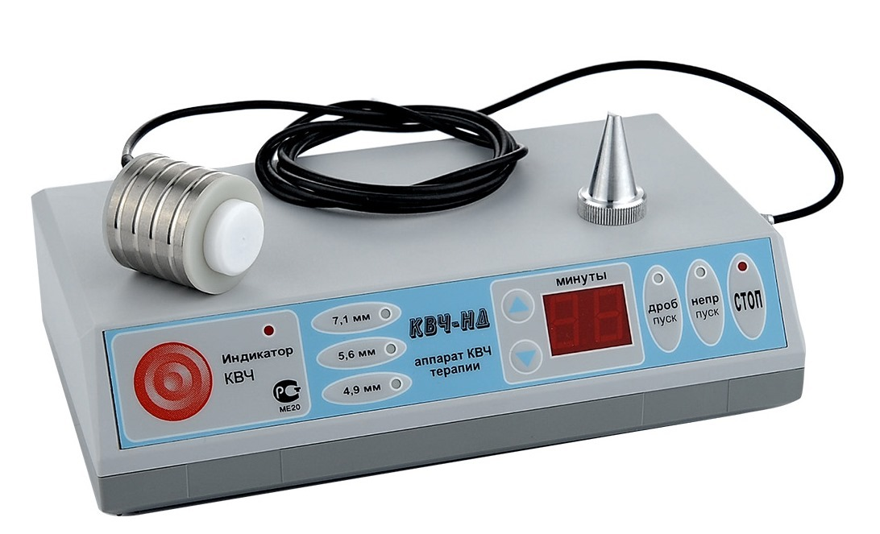
Крайне высокочастотная терапия.
Notes:
Крайне высокочастотная терапия – лечебное применение электромагнитных волн миллиметрового диапазона. Естественные электромагнитные волны миллиметрового диапазона, излучаемые Солнцем и планетами, поглощаются атмосферой и не достигают поверхности Земли. Реакция организма развивается в рамках общего адаптационного синдрома и проявляется в увеличении сопротивляемости организма к факторам внешней среды.

Slide 20
Вывод:
Электромагнитные методы лечения человека широко применяются в медицине. Миллионы людей используют их для восстановления энергии и укрепления иммунной системы, снятия боли и улучшения общего состояния, преодоления стрессов и депрессий, улучшения кровообращения, снятия отеков тканей.
Notes:
Степень биологического воздействия электромагнитных полей на организм человека зависит от частоты колебаний, напряженности и интенсивности поля, режима его генерации (импульсное, непрерывное), длительности воздействия.

